Slide 1
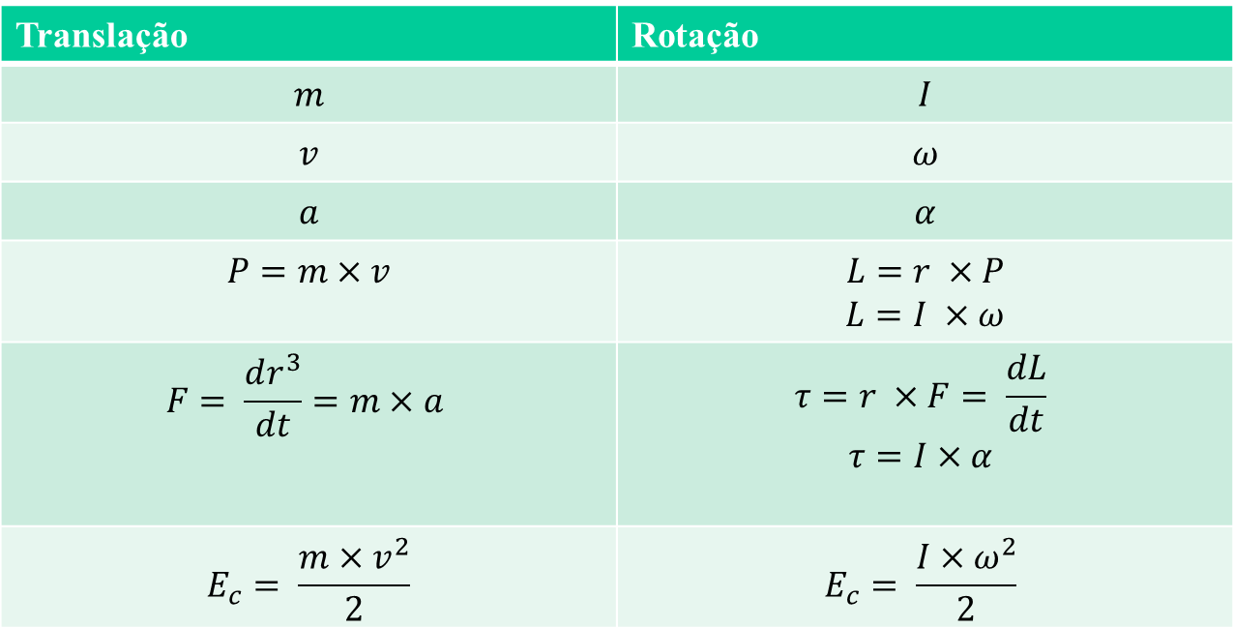
Tabela

Slide 2
Rotação: revisão
Rotações e Velocidade Angular
Rotação com Aceleração Angular Constante
Relação entre Velocidade e Aceleração, Lineares e Angulares
Energia Cinética de Rotação. Momento de Inércia
Cálculo de Momento de Inércia
Trabalho e Potência no Movimento Rotacional
Momento Angular e Impulso Angular
Movimento de precessão: Giroscópio

Slide 3
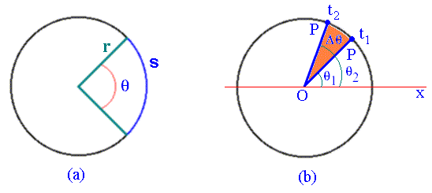



Rotações e Velocidade Angular
A velocidade angular média ( ) do corpo, no intervalo entre t₁ e t₂, é definida como a razão entre o deslocamento angular Δ θ = θ ₂ − θ ₁ , e o intervalo de tempo Δ t = t₂ − t₁ :

Slide 4




Aceleração Angular
Se a velocidade angular de um corpo variar, diz-se que ele tem uma acele-ração. Se ω ₁ e ω ₂ forem as velocidades angulares instantâneas, no tempo t₁ e t₂, a aceleração angular média é definida como:
Como ω = dθ /dt, a aceleração pode ser escrita como

Slide 5







Rotação com Aceleração Angular Constante
t = 0, segue-se que C₁ = ω _{o} e
ω = dθ /dt,
cuja solução é
ou
Se o ângulo θ tem o valor θ _{o} quando t = 0 e se a velocidade angular inicial é ω _{o}, então, C₃ = α θ _{o}− ½ ω _{o}² e

Slide 6
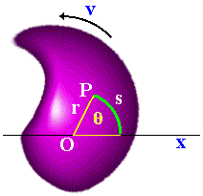
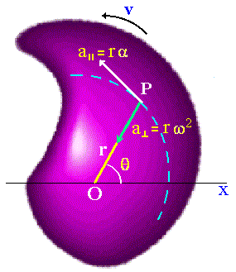



Relação entre Velocidade e Aceleração, Lineares e Angulares
A componente tangencial a||= dv/dt
||
A componente radial v²/r

Slide 7






Momento de Inércia
A velocidade de uma partícula em um corpo rígido rodando em torno de um eixo fixo é
A energia cinética de uma partícula de massa m é então,
A energia cinética total do corpo
Como ω é o mesmo para todas as partículas
I é o momento de inércia de um corpo em relação ao seu eixo de rotação

Slide 8



Cálculo de Momento de Inércia
Imagine o corpo subdivido em elementos de volume, cada qual de massa Δm e a uma certa distância r do eixo de rotação. No limite, o momento de inércia será,
a massa específica ρ é definida pela a relação ρ = dm/dV
No caso particular em que ρ é constante e uniforme,
O cálculo integral neste tipo de sistemas podem, em geral, apresentar dificuldades consideráveis se o corpo for irregular, mas, para corpos de formas simples, as integrações podem ser efetuadas com relativa simplicidade.

Slide 9

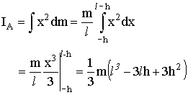
Momento de Inércia de uma Barra Delgada
Vamos calcular o momento de inércia em relação a um eixo que passa pelo ponto A, a uma distância h de uma das extremidades.
Toma-se o elemento de volume dV, localizado a uma distância x do ponto O, de comprimento dx e seção transversal S

Slide 10
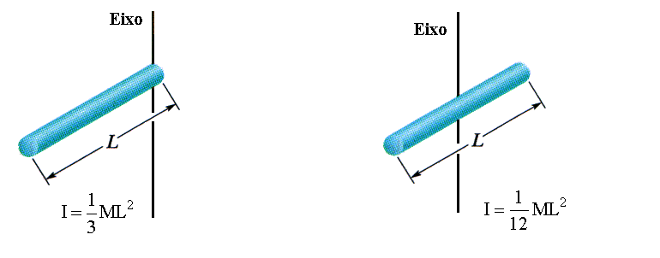


Momento de Inércia de uma Barra Delgada
A partir desta expressão geral, pode-se achar o momento de inércia em relação a um eixo através de qualquer ponto da barra
Para h = 0
Para h = l
No ponto médio (h = l/2) temos

Slide 11
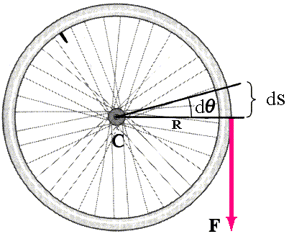




Trabalho e Potência no Movimento Rotacional
Fr é o torque (τ )‏
A potência relacionado como movimento rota-cional pode ser determinada derivando ambos lados da equação
O torque pode ser relacionado com a aceleração angular da seguinte forma
Havendo vários torques atuando no corpo
É o análogo rotacional de

Slide 12


Momento Angular e Impulso Angular
Temos, energia cinética rotacional E_{c} = ½ Iω² e a energia cinética dos mo-vimentos lineares E_{c} = ½ mv².
De um modo similar o momento linear (momentum) tem também o análogo no caso dos movimentos rotacionais, o qual é chamado momento angular (L).
SI – unidades: de kg⋅ m²/s
A equação para a segunda lei de Newton
se o momento angular é constante, então, o torque será necessariamente nulo.
Lei da conservação do momento angular para um corpo em rotação :
O momento angular total de um corpo em rotação permanece constante se o torque resultante agindo sobre o corpo é igual a zero.

Slide 13


Relação entre Movimento Translacional e Rotacional
Movimento com aceleração
linear constante
Movimento com aceleração
angular constante
a = constante
α = constante

Slide 14
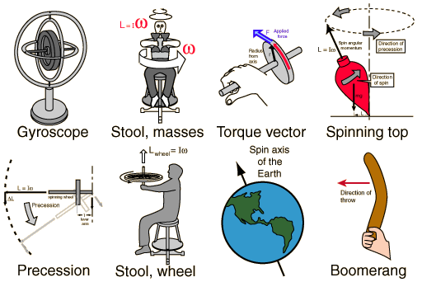
Exemplos de Sistemas Girantes

Slide 15
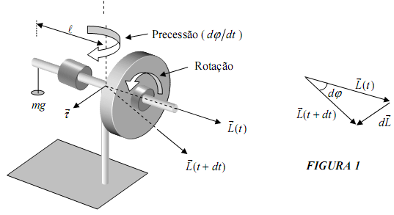
Giroscópio em Precessão

Slide 16
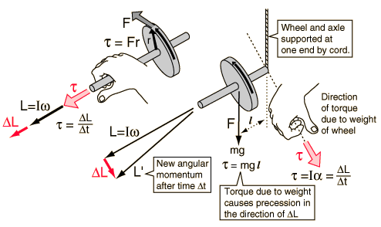
Mudança de Momento Angular L

Slide 17
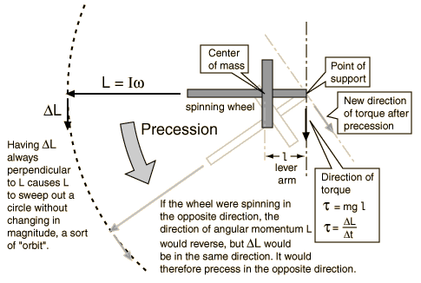
Movimento de Precessão

Slide 18
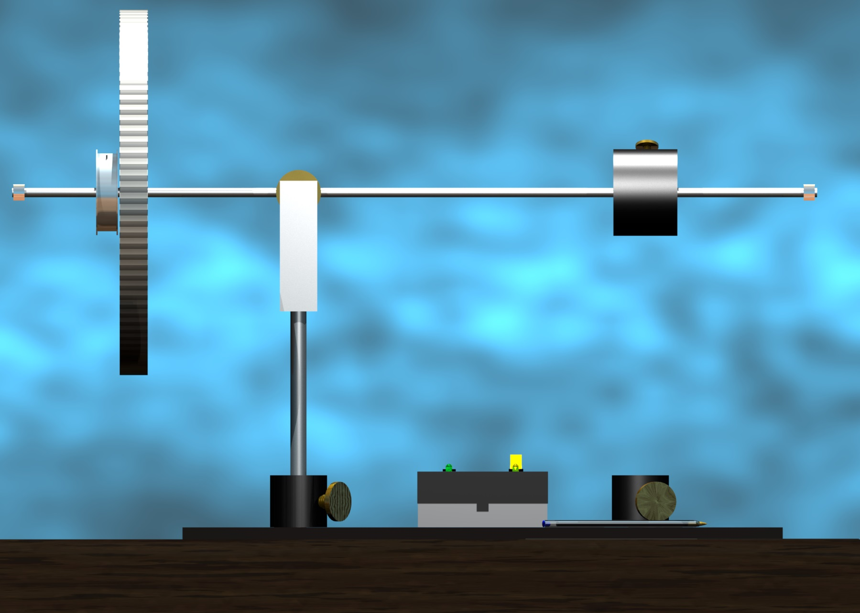
Giroscópio Equilibrado

Slide 19
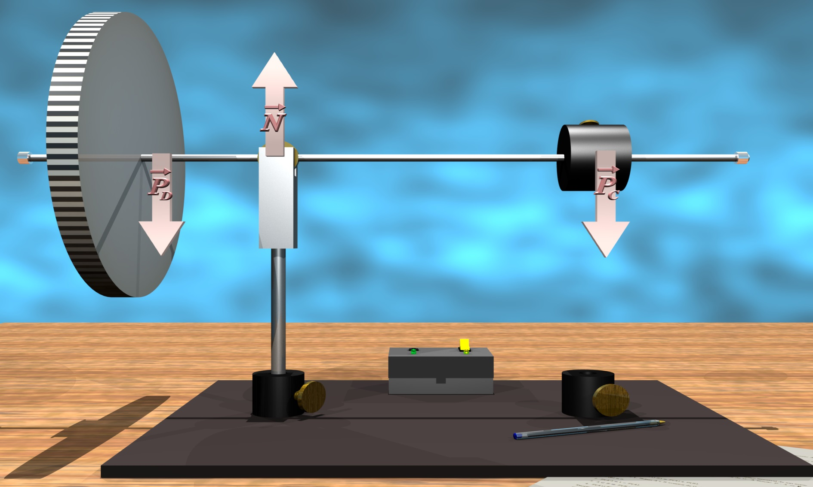
Giroscópio: Forças

Slide 20
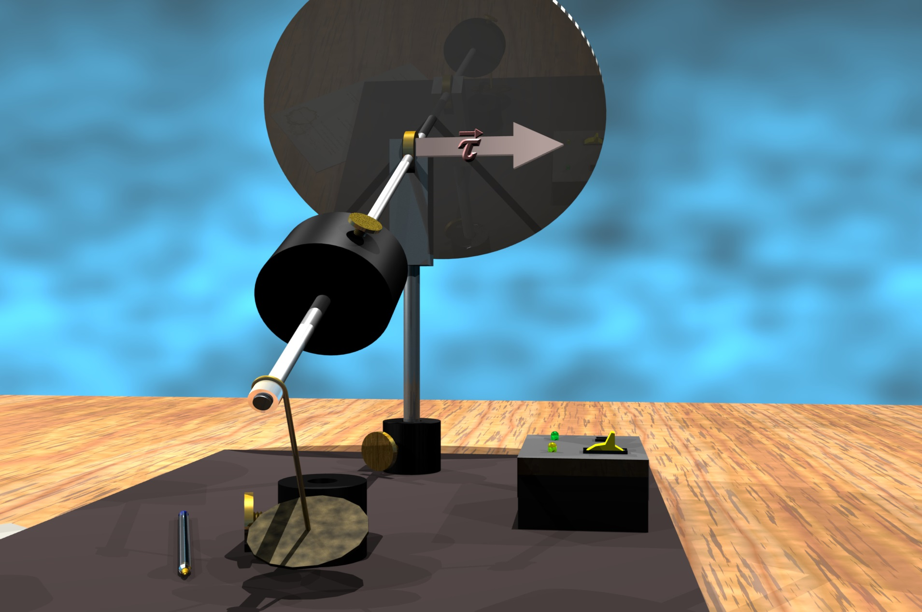
Giroscópio Desequilibrado

Slide 21
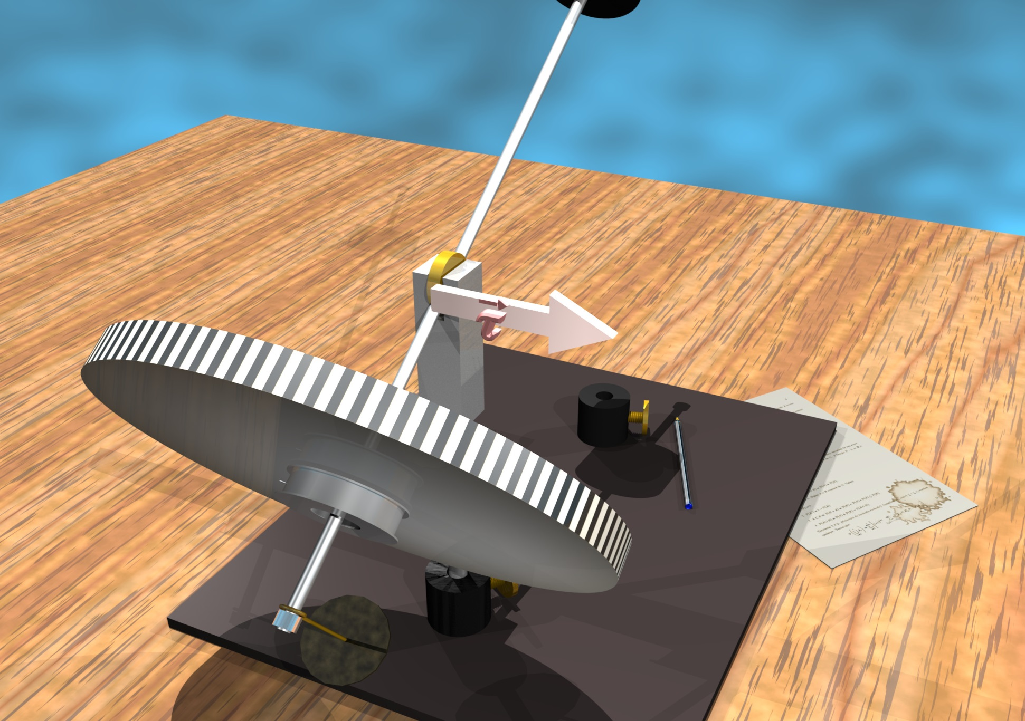
Giroscópio Desequilibrado

Slide 22
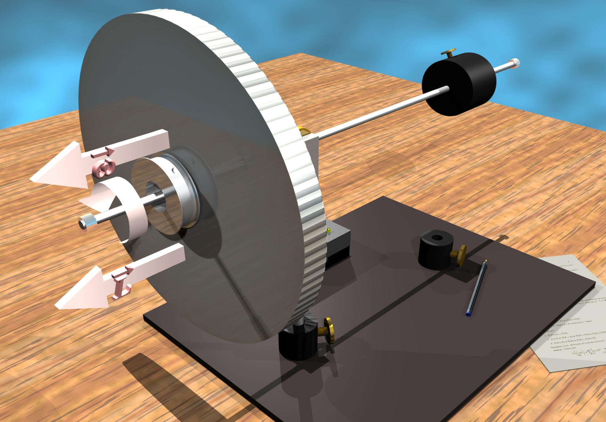
Giroscópio Equilibrado Girando

